Slide 1

ГНИ СВОЮ ЛИНИЮ
5 ГЛАВНЫХ СЕКРЕТОВ
УБЕЖДЕНИЯ
В НОВЫХ УСЛОВИЯХ

Slide 2


Яна Малинцева
Эксперт по коммуникации и работе мышления, бизнес-тренер.
Опыт разработки корпоративных стандартов внутрифирменной коммуникации для международных и российских компаний.
7-летний опыт в области T&D, преподаватель Высшей Школы Экономики.
Опыт самостоятельного построения федеральной сети банковских отделений.
Единственный сертифицированный тренер по программе «Гни свою линию™: приемы эффективной аргументации», а также проведению «Дебат-клуба» в корпоративном формате. Обучение и сертификацию проводил Никита Непряхин.
В компании Business Speech возглавляет направления «Технологии эффективного общения» и «Культура обратной связи».

Slide 3

УБЕЖДЕНИЕ

Slide 4
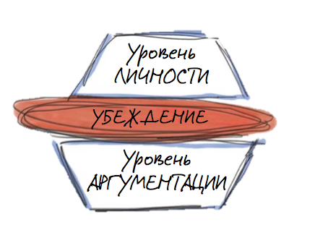

Slide 5
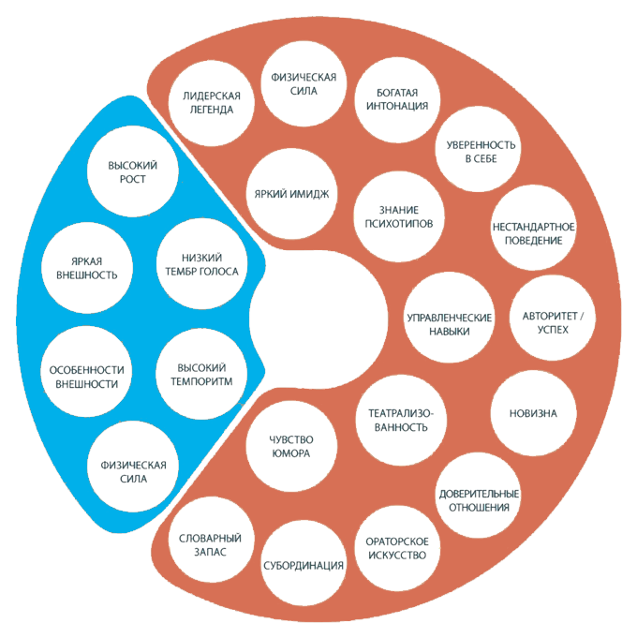
Врожденные характеристики
Приобретенные характеристики

Slide 7

УРОВЕНЬ АРГУМЕНТАЦИИ

Slide 8


Структурирование речи

Slide 9
1
ИСПОЛЬЗУЙТЕ
ОПТИМАЛЬНОЕ
КОЛИЧЕСТВО
АРГУМЕНТОВ

Slide 10
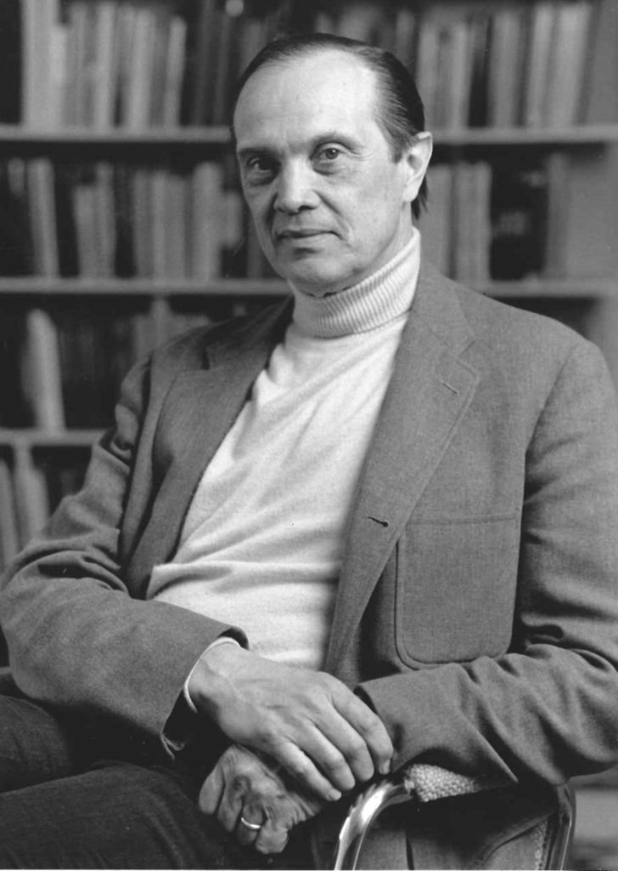

Slide 11
7±2

Slide 12
7±2

Slide 13
7±2
5±2

Slide 14
7±2
5±2
7
5
3

Slide 15
7±2
5±2
7
5
3

Slide 16
7±2
5±2
7
5
3

Slide 17

ЛИНИЯ
АРГУМЕНТАЦИИ

Slide 18


Slide 19
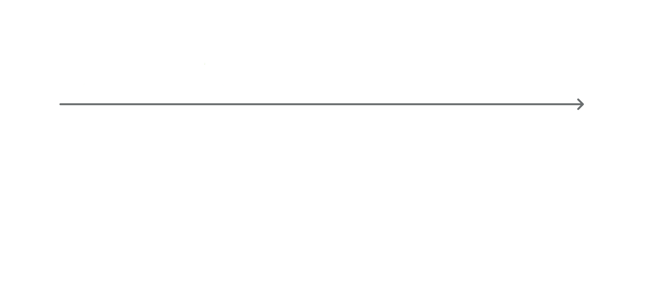

Slide 20
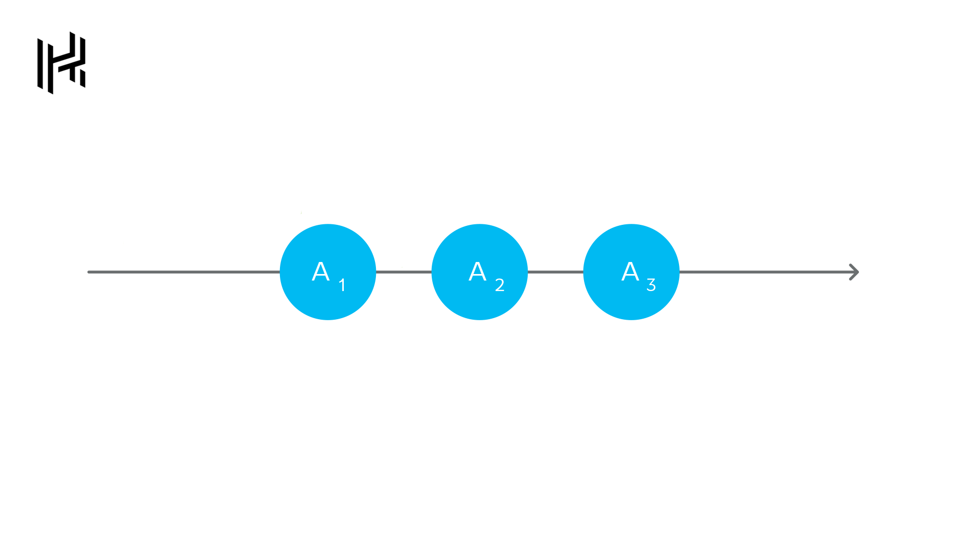

Slide 21
2
ВЫДЕЛЯЙТЕ
АРГУМЕНТЫ
В СВОЕЙ РЕЧИ

Slide 22


Slide 23
2
1
3

Slide 24

2
1
3

Slide 25
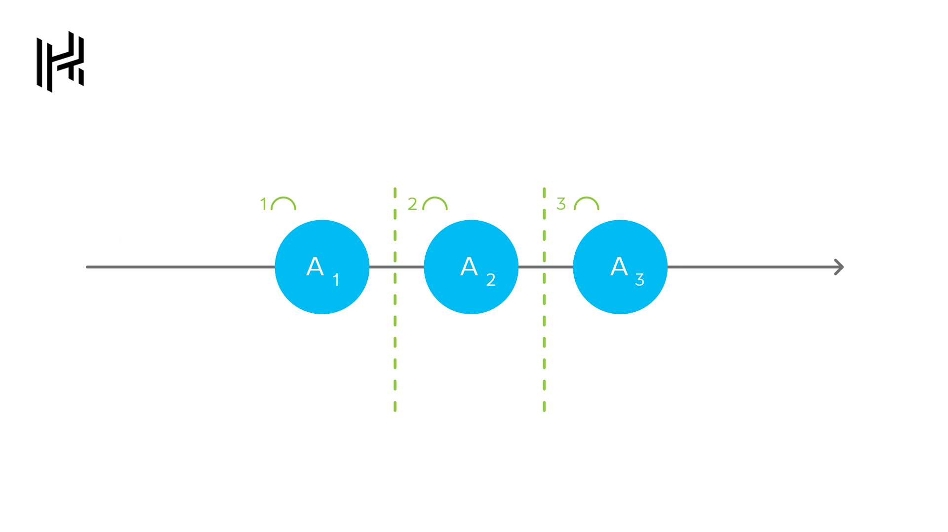

Slide 26
? ? ?

Slide 27

ЖЕЛЕЗНАЯ
ЛОГИКА

Slide 28
П/С/С

Slide 29
ПРИЧИННО-СЛЕДСТВЕННАЯ
СВЯЗЬ

Slide 30

Демаркация
2
Способы демаркации
Нумерация: 1,2,3
«Мостики»
Резюмирование тезисом
Организация кластерной
памяти
Организация ритма
Психология: повышение доверия к тезису
Логика: создание причинно- следственной связи

Slide 31
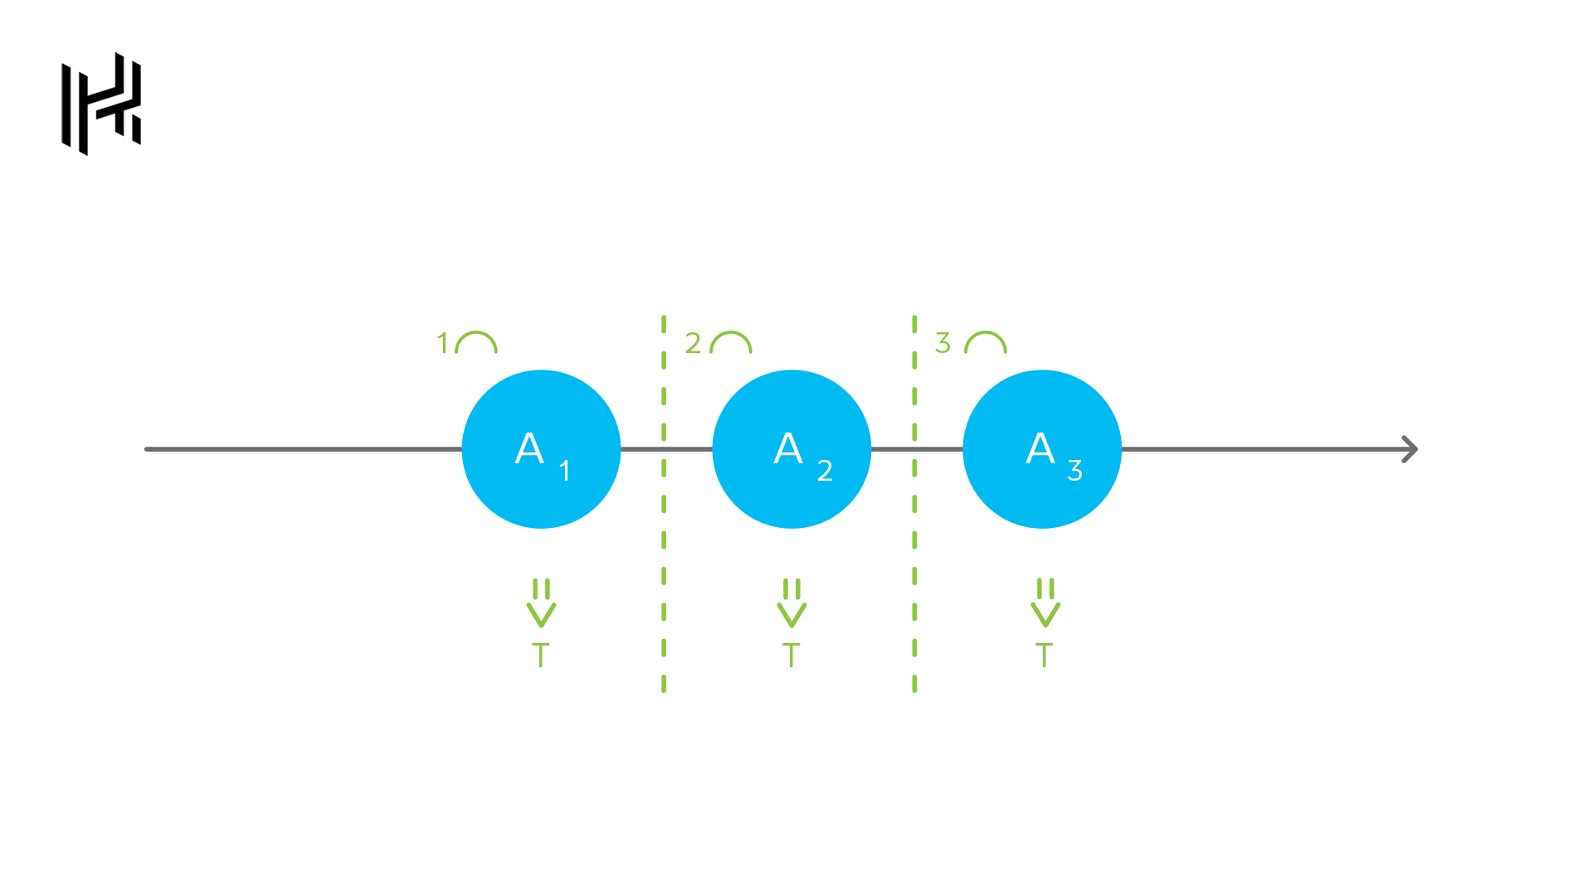

Slide 32
3
ИСПОЛЬЗУЙТЕ
ЭФФЕКТ КРАЯ

Slide 33
ЛУЧШЕ ВСЕГО
ЗАПОМИНАЕТСЯ
НАЧАЛО И КОНЕЦ

Slide 35


Slide 36
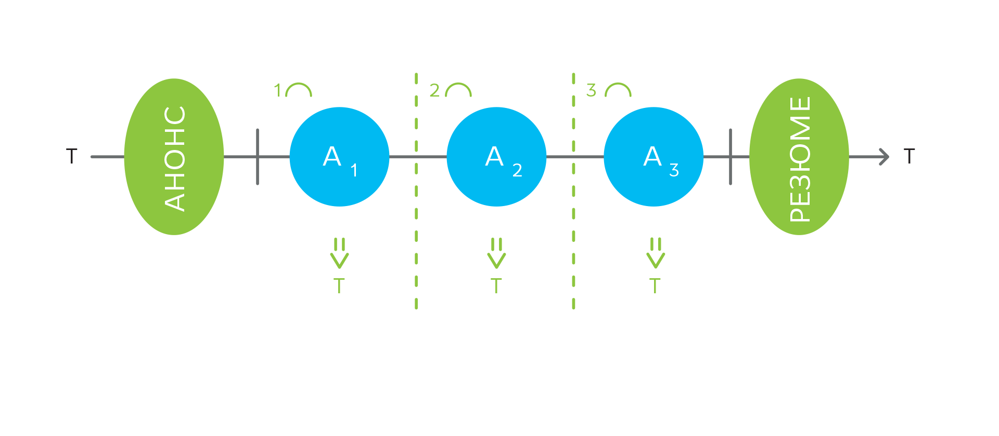

Slide 37
ВОЗДЕЙСТВУЙТЕ
НЕ ТОЛЬКО НА ЛОГИКУ
НО И
НА ЭМОЦИИ

Slide 38


Slide 39
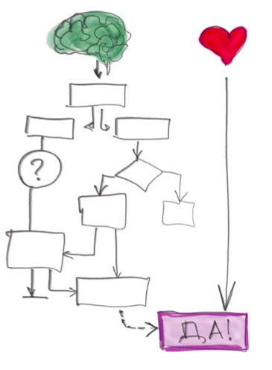

Slide 40
ОТ РАЦИО К ЭМОЦИО

Slide 41
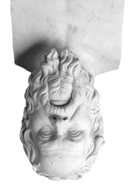
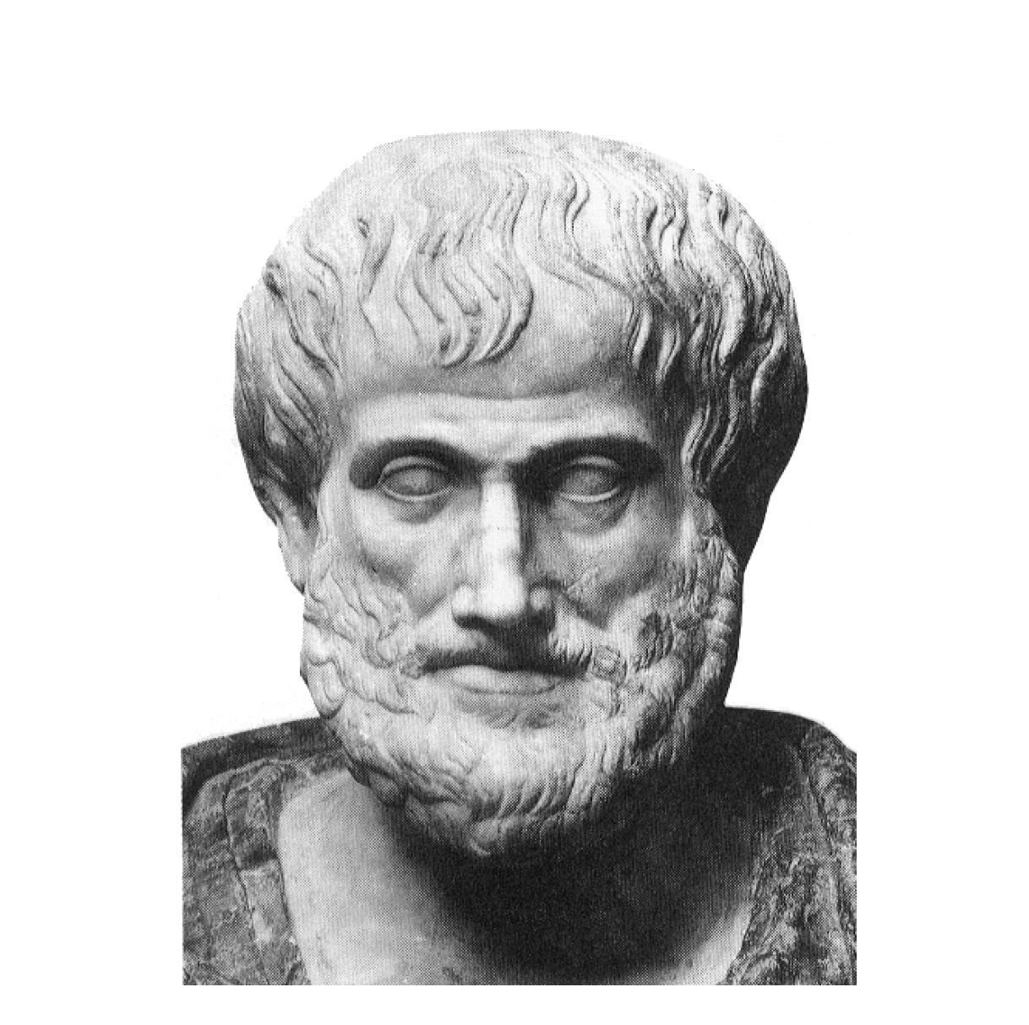
ОТ РАЦИО К ЭМОЦИО

Slide 42


Slide 43






Slide 44


Slide 45
4
ВОЗДЕЙСТВУЙТЕ
НЕ ТОЛЬКО НА ЛОГИКУ
НО И
НА ЭМОЦИИ

Slide 46
5
АПЕЛЛИРУЙТЕ
К ФИЛОСОФИИ
УБЕЖДЕНИЯ

Slide 47
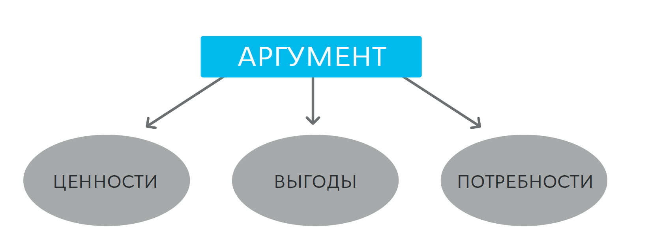

Slide 48
знания
счастье
финансы / деньги
свобода
здоровье
милосердие
удовольствие
дети
власть
время
здравый смысл
право
религия
отдых
общение
справедливость
практичность
карьера
самореализация
статус / признание
образование
мораль и нравственность
безопасность
любовь
эстетика / красота
дружба
творчество
эффективность

Slide 49

ФИЛОСОФИЯ
УБЕЖДЕНИЯ

Slide 50
Ф1
А1

Slide 51
Ф1
Ф1
Ф1
А1
А2
А3

Slide 52
Ф1
Ф1
Ф1
А1
А2
А3

Slide 53
Ф1
Ф1
Ф1
А1
А2
А3
Ф1,2
Ф3,4
Ф5,6
А1
А2
А3

Slide 54
Ф1
Ф1
Ф1
А1
А2
А3
Ф1,2
Ф3,4
Ф5,6
А1
А2
А3

Slide 55
Ф1
Ф1
Ф1
А1
А2
А3
Ф1,2
Ф3,4
Ф5,6
А1
А2
А3
Ф1
Ф2
Ф3
А1
А2
А3

Slide 56
У КАЖДОГО АРГУМЕНТА
ДОЛЖНА БЫТЬ СВОЯ СОБСТВЕННАЯ
ФИЛОСОФИЯ
УБЕЖДЕНИЯ

Slide 57
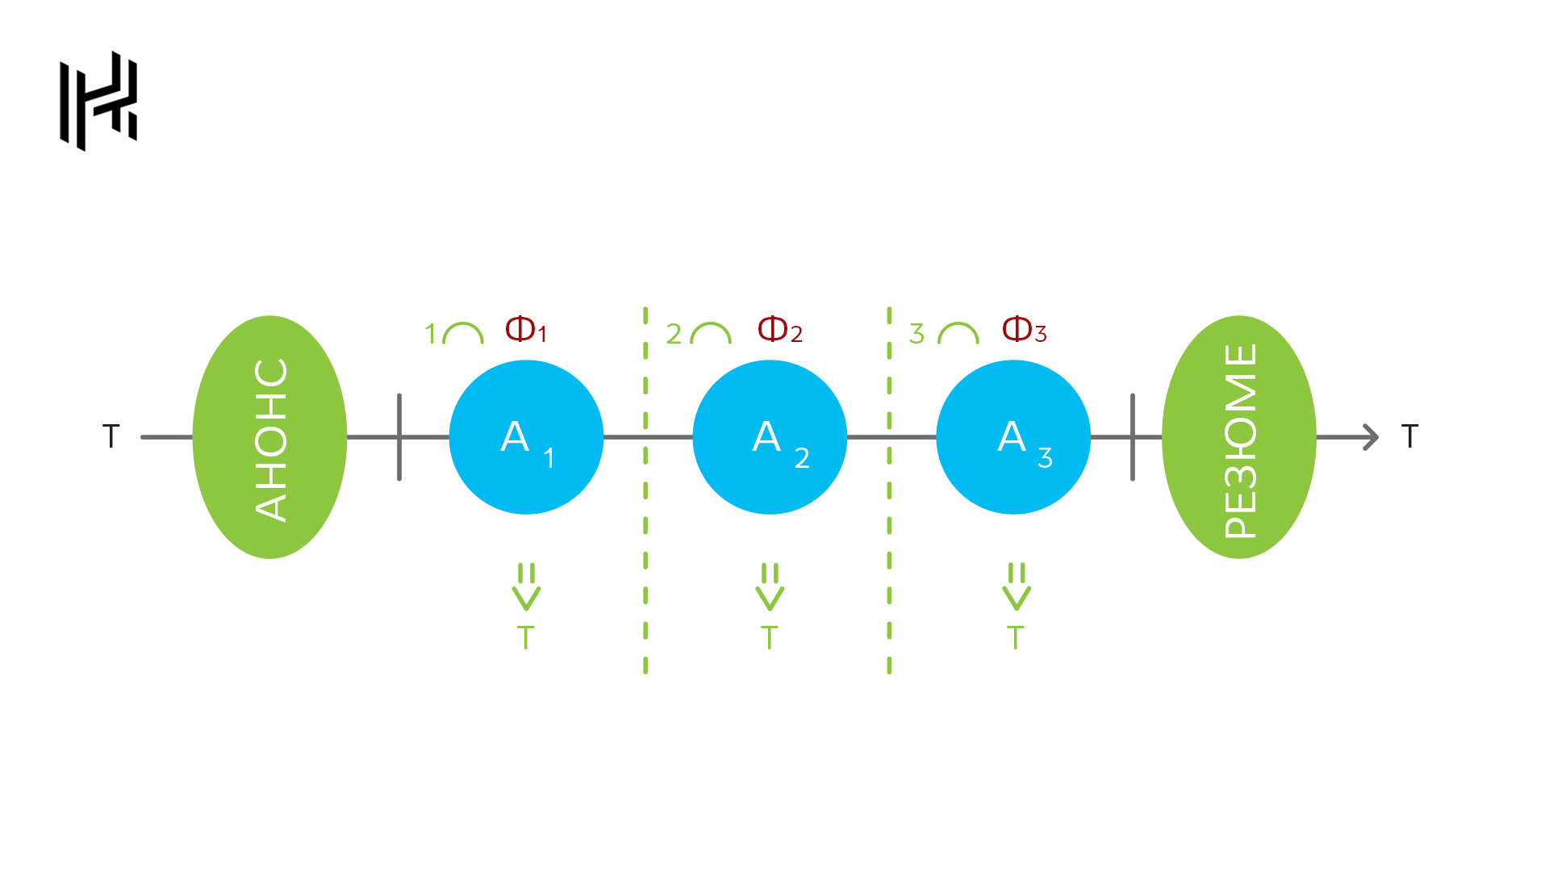

Slide 58
1
ИСПОЛЬЗУЙТЕ
ОПТИМАЛЬНОЕ
КОЛИЧЕСТВО
АРГУМЕНТОВ

Slide 59
2
ВЫДЕЛЯЙТЕ
АРГУМЕНТЫ
В СВОЕЙ РЕЧИ

Slide 60
3
ИСПОЛЬЗУЙТЕ
ЭФФЕКТ КРАЯ

Slide 61
4
ВОЗДЕЙСТВУЙТЕ
НЕ ТОЛЬКО НА ЛОГИКУ
НО И
НА ЭМОЦИИ

Slide 62
5
АПЕЛЛИРУЙТЕ
К ФИЛОСОФИИ
УБЕЖДЕНИЯ

Slide 64

ФИНАЛЬНАЯ
ПРАКТИКА
ФИНАЛЬНАЯ
ПРАКТИКА

Slide 65
1-2
1
Какое
оптимальное количество аргументов необходимо использовать?
2-3
2
3-5
3
5-7
4

Slide 66
1-2
1
Какое
оптимальное количество аргументов необходимо использовать?
2-3
2
3-5
3
5-7
4

Slide 67
Использование
релевантных аргументов
1
Разграничение аргументов
2
Что такое демаркация?
Применение законов композиции
3
Использование композиционного начала
и конца убеждающей речи
4

Slide 68
Использование
релевантных аргументов
1
Разграничение аргументов
2
Что такое демаркация?
Применение законов композиции
3
Использование композиционного начала
и конца убеждающей речи
4

Slide 69
Интонацию
1
Что проще
и эффективнее всего использовать для осуществления демаркации?
Паузы
2
Логические мостики
3
Нумерацию
4

Slide 70
Интонацию
1
Что проще
и эффективнее всего использовать для осуществления демаркации?
Паузы
2
Логические мостики
3
Нумерацию
4

Slide 71
Чтобы создавать причинно-следственную связь
1
Чтобы переходить
к завершению
Зачем необходимо резюмировать каждый аргумент тезисом?
2
Чтобы актуализировать следующий аргумент
3
Чтобы использовать
дедукцию в речи
4

Slide 72
Чтобы создавать причинно-следственную связь
1
Чтобы переходить
к завершению
Зачем необходимо резюмировать каждый аргумент тезисом?
2
Чтобы актуализировать следующий аргумент
3
Чтобы использовать
дедукцию в речи
4

Slide 73
Вступление и завершение
1
Вступление, основная часть
и завершение
2
Назовите элементы композиции убеждающей речи.
Эпилог, аргументы
и пролог
3
Завязка, развитие,
кульминация и развязка
4

Slide 74
Вступление и завершение
1
Вступление, основная часть
и завершение
2
Назовите элементы композиции убеждающей речи.
Эпилог, аргументы
и пролог
3
Завязка, развитие,
кульминация и развязка
4

Slide 75
Убеждающая речь работает,
когда используются законы композиции
1
Больший акцент слушатель
делает на начале и
формирует свое впечатление
2
В чем состоит
так называемый «эффект края»?
Лучше всего запоминается
то, что было в конце
3
Лучше всего запоминается
то, что было
в начале и в конце
4

Slide 76
Убеждающая речь работает,
когда используются законы композиции
1
Больший акцент слушатель
делает на начале и
формирует свое впечатление
2
В чем состоит
так называемый «эффект края»?
Лучше всего запоминается
то, что было в конце
3
Лучше всего запоминается
то, что было
в начале и в конце
4

Slide 77
Тезис
1
Что композиционно обязательно должно быть
во вступлении убеждающей речи?
Анонс
2
Тезис и анонс
3
Актуализация
4

Slide 78
Тезис
1
Что композиционно обязательно должно быть
во вступлении убеждающей речи?
Анонс
2
Тезис и анонс
3
Актуализация
4

Slide 79
Тезис
1
Что обязательно необходимо использовать
в завершении убеждающей речи?
Резюме и тезис
2
Анонс и резюме
3
Мотивирование
4

Slide 80
Тезис
1
Что обязательно необходимо использовать
в завершении убеждающей речи?
Резюме и тезис
2
Анонс и резюме
3
Мотивирование
4

Slide 81
Линия, которая проходит лейтмотивом сквозь
всю мою речь
1
Ценности, выгоды
и потребности, к которым апеллирует аргумент
2
Что такое философия убеждения?
Логичность излагаемой позиции
3
Главная мысль,
которую я доказываю
4

Slide 82
Линия, которая проходит лейтмотивом сквозь
всю мою речь
1
Ценности, выгоды
и потребности, к которым апеллирует аргумент
2
Что такое философия убеждения?
Логичность излагаемой позиции
3
Главная мысль,
которую я доказываю
4

Slide 83
У всех аргументов
должна быть одна и та же
философия
1
У каждого аргумента
должно быть несколько философий
Какой принцип убеждения является правильным?
2
У каждого аргумента
должна быть своя
собственная философия
3
Философия никак не влияет
на процесс убеждения
4

Slide 84
У всех аргументов
должна быть одна и та же
философия
1
У каждого аргумента
должно быть несколько философий
Какой принцип убеждения является правильным?
2
У каждого аргумента
должна быть своя
собственная философия
3
Философия никак не влияет
на процесс убеждения
4

Slide 85
Те, которые близки
говорящему
1
Те, которые разделяет большинство
Какие философии убеждения необходимо использовать?
2
Те, которые являются
новыми для слушателя
3
Те, которые близки
оппоненту или аудитории
4

Slide 86
Те, которые близки
говорящему
1
Те, которые разделяет большинство
Какие философии убеждения необходимо использовать?
2
Те, которые являются
новыми для слушателя
3
Те, которые близки
оппоненту или аудитории
4

Slide 87
Использовать все эти
три аргумента
наряду с другими
1
Давайте представим,
что в ходе мозгового штурма для подготовки линии аргументации наряду с остальными
у вас родилось три аргумента с одинаковой философией.
Что целесообразно сделать?
Использовать только
эти три аргументы
2
Объединить
эти три аргумента в один
3
Исключить эти аргументы
и не использовать их
в линии аргументации
4

Slide 88
Использовать все эти
три аргумента
наряду с другими
1
Давайте представим,
что в ходе мозгового штурма для подготовки линии аргументации наряду с остальными
у вас родилось три аргумента с одинаковой философией.
Что целесообразно сделать?
Использовать только
эти три аргументы
2
Объединить
эти три аргумента в один
3
Исключить эти аргументы
и не использовать их
в линии аргументации
4

Slide 89
Самый сильный аргумент должен быть в середине
1
В какой последовательности лучше выстраивать аргументы в своей линии
аргументации?
Нужно идти
от эмоциональных
к рациональным
2
Нужно идти
от рациональных
к эмоциональным
3
Нет строгой закономерности
в последовательности аргументов
4

Slide 90
Самый сильный аргумент должен быть в середине
1
В какой последовательности лучше выстраивать аргументы в своей линии
аргументации?
Нужно идти
от эмоциональных
к рациональным
2
Нужно идти
от рациональных
к эмоциональным
3
Нет строгой закономерности
в последовательности аргументов
4

Slide 91
ГНИ СВОЮ ЛИНИЮ
5 ГЛАВНЫХ СЕКРЕТОВ
УБЕЖДЕНИЯ
В НОВЫХ УСЛОВИЯХ

